Slide 1
Autor diplomové práce: Bc. Gabriela Habánová, UČO 12591 Vedoucí diplomové práce: doc. Ing. Rudolf Kampf, Ph.D. Oponent diplomové práce: doc. Ing. Miloš Hitka, Ph.D. České Budějovice, červen 2018
Vysoká škola technická a ekonomická v Českých Budějovicích
Racionalizace poskytování zákaznického servisu ve společnosti SCHENKER spol. s r.o.

Slide 2
Cíl práce
Cílem diplomové práce je racionalizace systému CRM na základě výsledků zákaznického průzkumu a analýzy hlavních prvků systému CRM. Navrhovaná racionalizační opatření budou ekonomicky a procesně zhodnocena.

Slide 3
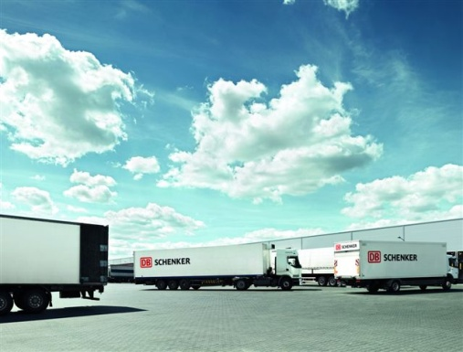
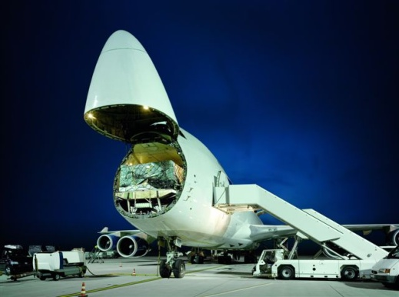
Východiska
Logistika, CRM
SCHENKER spol. s r.o.
Metody:
Průzkum spokojenosti zákazníků
Metoda PERT
Doba návratnosti

Slide 4
Hlavní prvky CRM
Procesy
Lidé
Technologie

Slide 5
Verifikace systému CRM – průzkum spokojenosti zákazníků

Slide 6
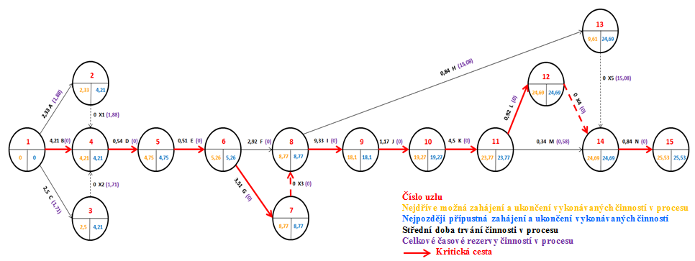
Metoda PERT procesu reklamace před návrhem
Střední doba trvání procesu = 25,5 pracovního dne
Směrodatná odchylka σ_{KC}= 3,0162 pracovního dne

Slide 7
Návrh racionalizace
Zjištěné nedostatky
Tisk, ruční archivace
Stížnosti zákazníků ≤ 1 500 CZK
Nápravná opatření
Paralelní výkon činností
Datový sklad 2 TB: 480 000 CZK

Slide 8
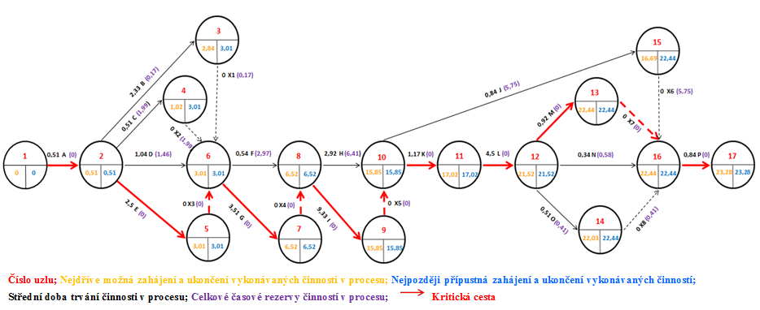
Metoda PERT procesu reklamace po návrhu
Střední doba trvání procesu = 23,28 pracovního dne
Směrodatná odchylka σ_{KC}= 2,9832 pracovního dne

Slide 9
Zhodnocení návrhu – procesní dopady

Slide 10
Zhodnocení návrhu – celkové procesní dopady
Časová úspora/1 měsíc:
6,8 h - 1 referent ZC
346,8 h – všechna ZC společnosti

Slide 11
Zhodnocení návrhu – ekonomické dopady
Výnosy celkem/1 rok: 695 334 CZK
Náklady: 480 000 CZK
DOBA NÁVRATNOSTI INVESTICE: 8,4 MĚSÍCE

Slide 12
Závěr
Identifikováno kritické místo CRM
Elektronická archivace objednávek – datový sklad
Zkrácení doby reklamace o 2,25 pracovní dny
Časová úspora v procesech ZC 346,8 hodin
Návratnost investice za 8,4 měsíce
Směrnice Řešení reklamací

Slide 13
Děkuji Vám za pozornost.

Slide 14
Doplňující otázky
Jaké jsou jiné metody hodnocení úrovně kvality poskytovaného zákaznického servisu?
Bude práce aplikovaná ve firmě?
Aký postoj zaujala firma k Vašim výsledkom a zvažuje ich využitie?

